Slide 1

VZDĚLÁVACÍ MATERIÁL kód:
Název | Pozdravy
Anotace | Seznámení se základními pozdravy v anglickém jazyce, lze využít při prvotním učení i při opakování
Autor | Mgr. Zuzana Šmerdová
Očekávaný výstup | Žáci ovládají danou slovní zásobu, umí ji použít a rozumí jí.
Speciální vzdělávací potřeby | Ne
Klíčová slova, pojmy | pozdravy
Vzdělávací oblast | Jazyk a jazyková komunikace
Druh učebního materiálu | DUM
Cílová skupina | Žáci
Stupeň a typ vzdělávání | I. stupeň, základní vzdělávání
Ověřeno dne | 10.9.2013
Třída | 3. ročník
Předmět | Anglický jazyk
Učitel | Mgr. Zuzana Šmerdová

Slide 2

1. Pozdrav ve škole na začátku hodiny
Good morning children !
Good morning Mrs teacher !

Slide 3


2. Pozdravy dětí a kamarádů
Hello !
Hello !
Hi !
Hi !
Bye !
Bye !

Slide 4
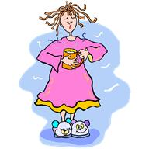

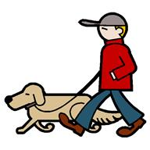

3. Pozdravy dospělých
Good evening !
Good morning !
Good afternoon !
Good night !

Slide 5

Good bye !

Slide 6
Použité zdroje :
http://officeimg.vo.msecnd.net/en-us/images/MB900089084.jpg
http://officeimg.vo.msecnd.net/en-us/images/MB900446571.jpg
http://officeimg.vo.msecnd.net/en-us/images/MB900446599.jpg
http://officeimg.vo.msecnd.net/en-us/images/MB900281161.jpg
http://officeimg.vo.msecnd.net/en-us/images/MB900186364.jpg
http://officeimg.vo.msecnd.net/en-us/images/MB900430047.jpg
http://officeimg.vo.msecnd.net/en-us/images/MB900430089.jpg
http://officeimg.vo.msecnd.net/en-us/images/MB900398359.jpg

